Slide 1
현장관리

Slide 2
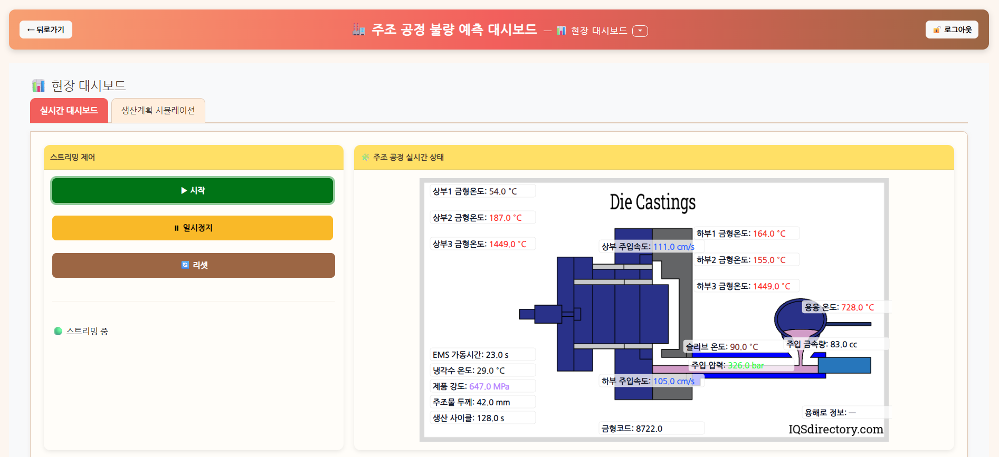
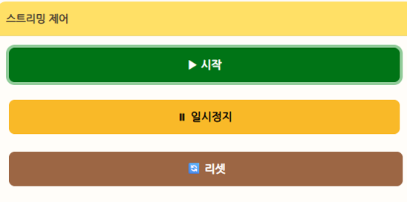
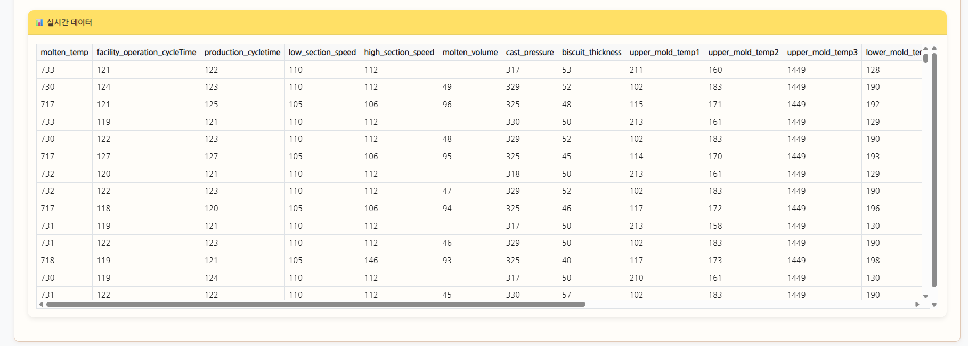
오늘의 달성률 : 시각화
몇조몇반
->지금 어떻게 생산하고 있는지
이상이상 알람
-> 이상 누르면 QC로 넘어가기

Slide 3
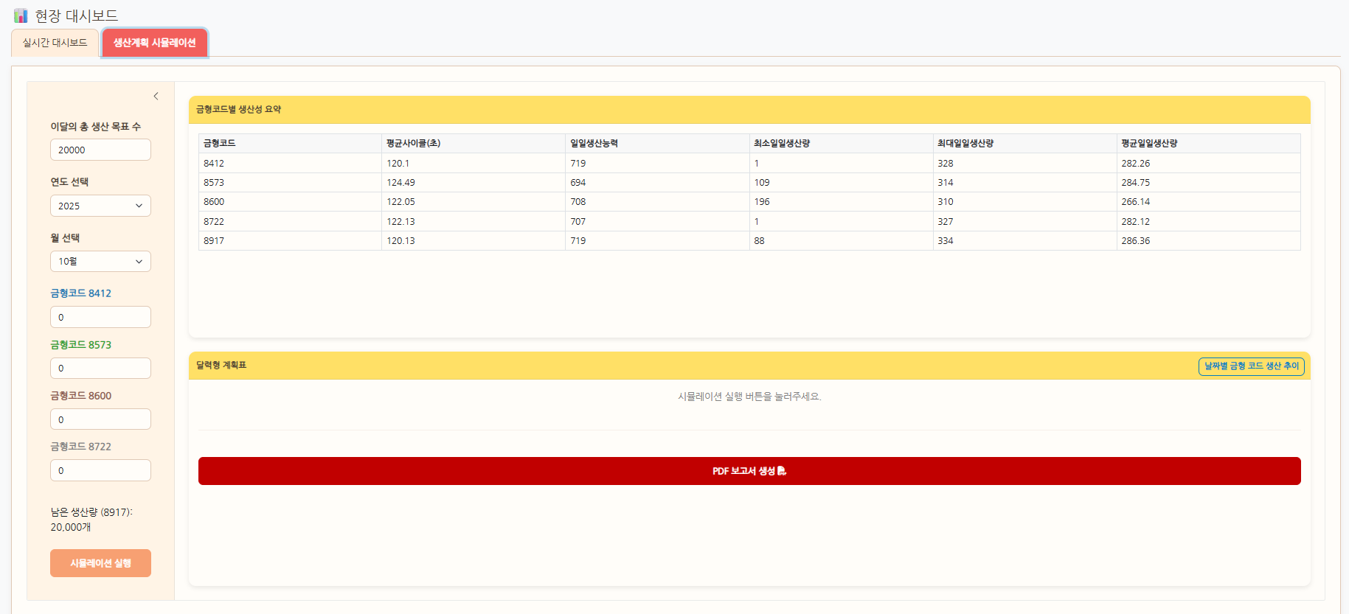
이달의
생산목표
다음달의
생산목표
이번달의 현재
날짜 선택 후:
- 생산량
-> 생산조 평가
-> 이후 생산량 제안

Slide 4
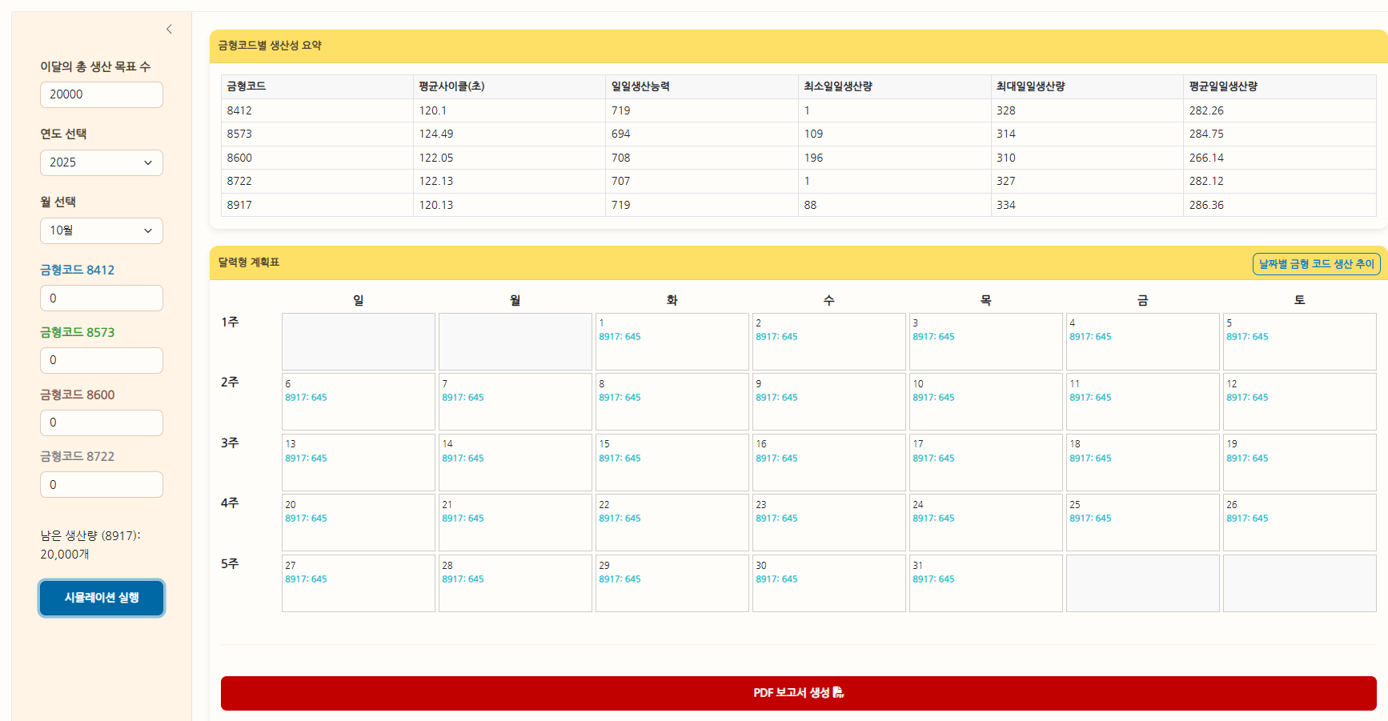
이달의
생산목표
해당 일자를 선택하면
현재 얼마얼마 생산했고
얼마얼마 더 생산해야한다
라는 내용이 달력 안에 채워지기
Pdf는 유진이가 아주 잘 만들기시도할 예정 아마

Slide 5
다음달의
생산목표
그대로 두기

Slide 6
품질관리

Slide 7
[공정능력 지수별로 등급화 -> 알림]
실시간 로그: 공정 이상 있는 것들만 출력
(0) 시범운행 시 시범운행 안내
-> (1) 이상 원인 출력 : 온도 미달, 속도 미달 등등등 관련 알림 -> 3시그마 구분해서 색상
-> (2) 해당 생산 조 내 동일 원인 발생 횟수 출력
-> (3) 공정 확인 제안 알림
-> pdf: 이상으로 뜬 해당 공정 조건 출력

Slide 8
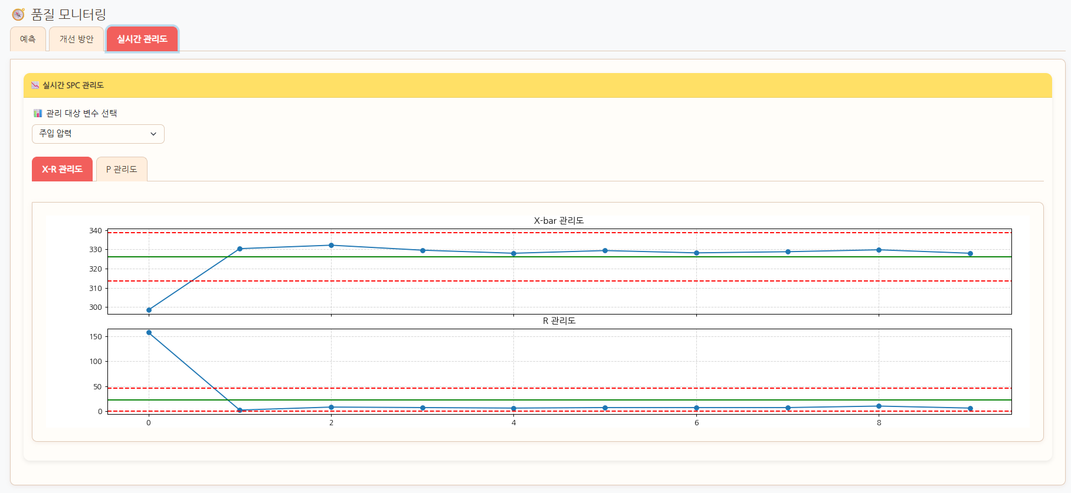
불량률
관리도, 불량률 출력
+
불량 예측
불량 원인 분석
SHAP 분석

Slide 9
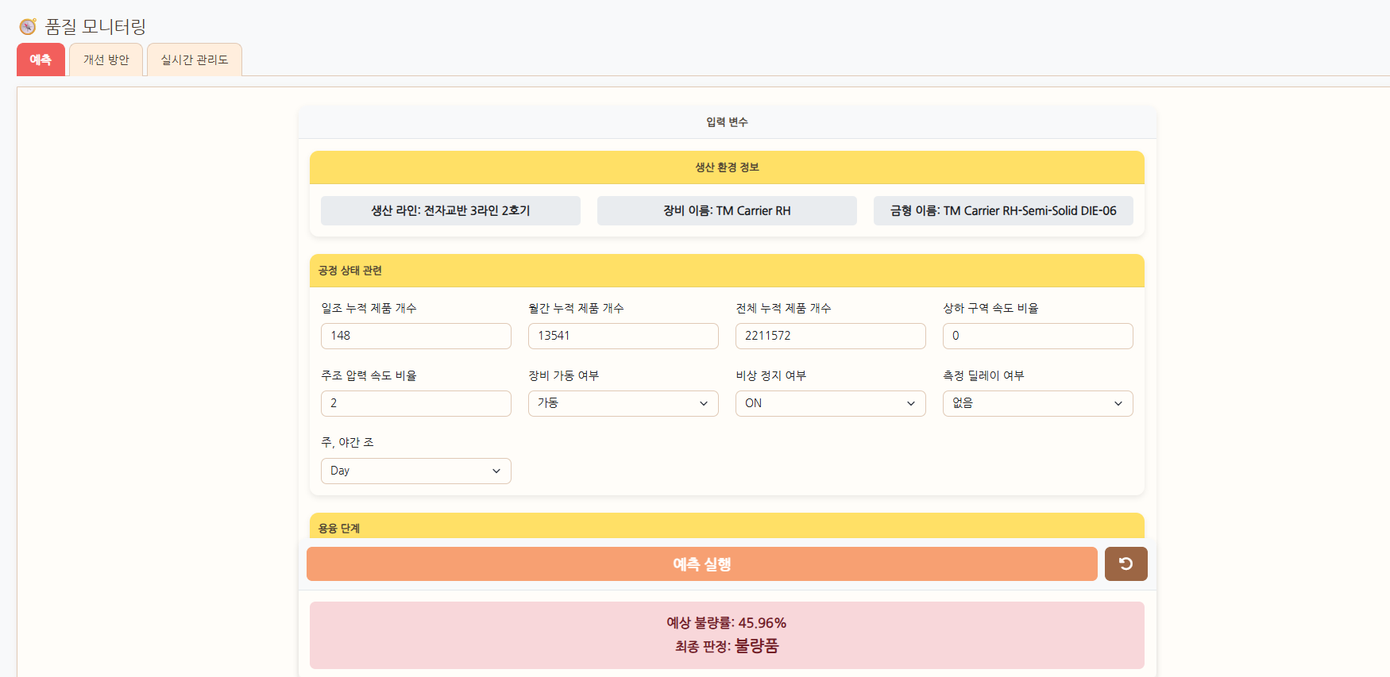
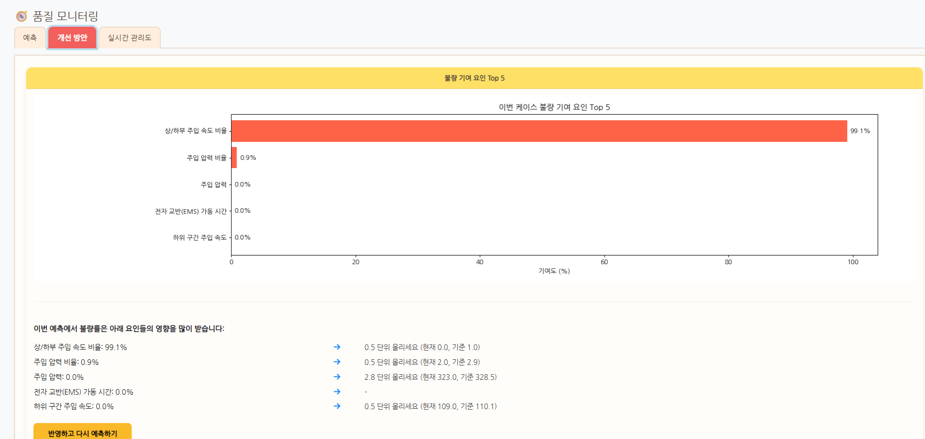

Slide 10
데이터 분석

Slide 11
